Slide 1
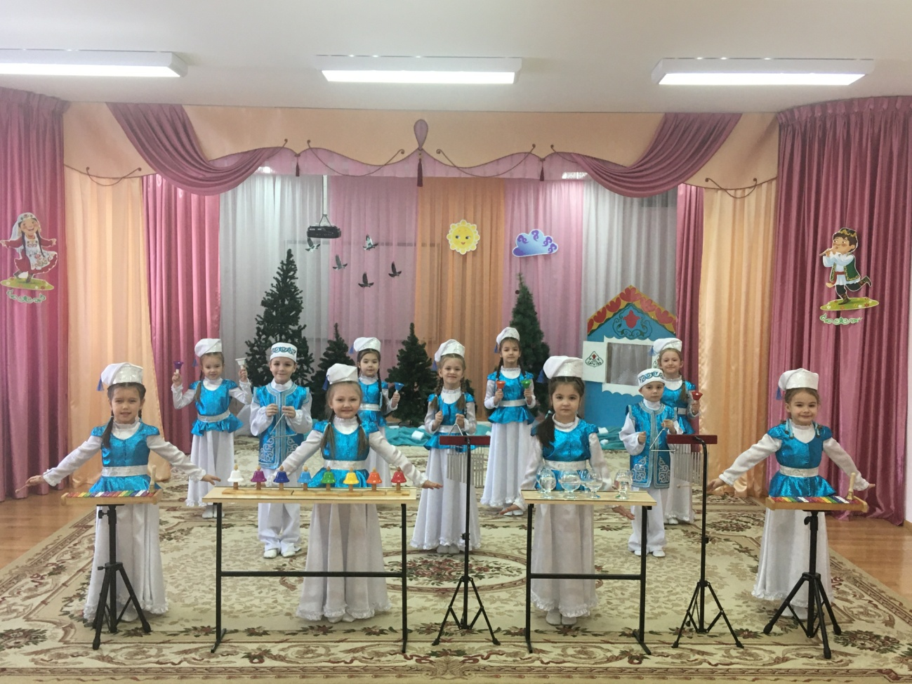


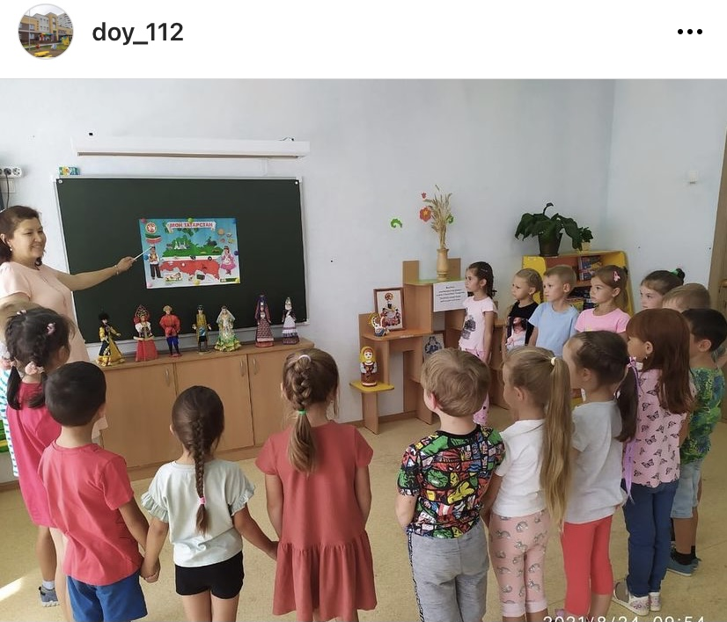
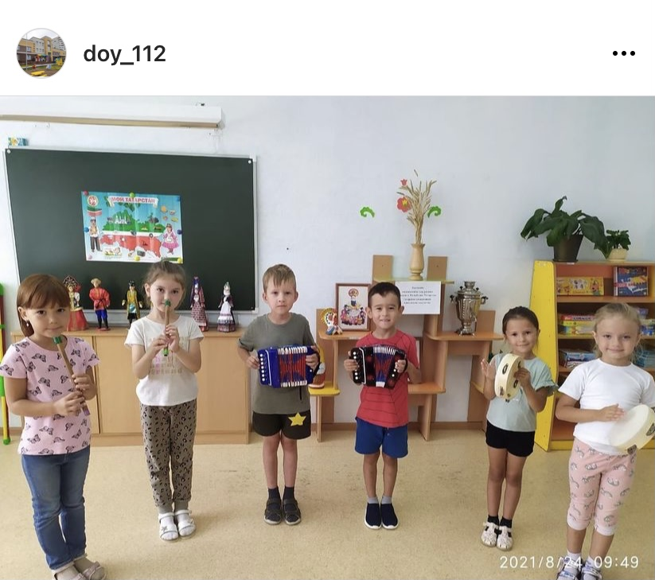
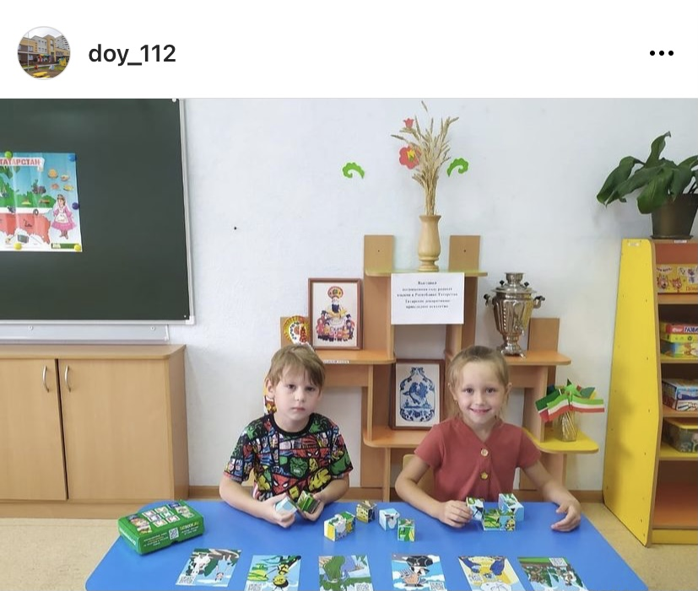
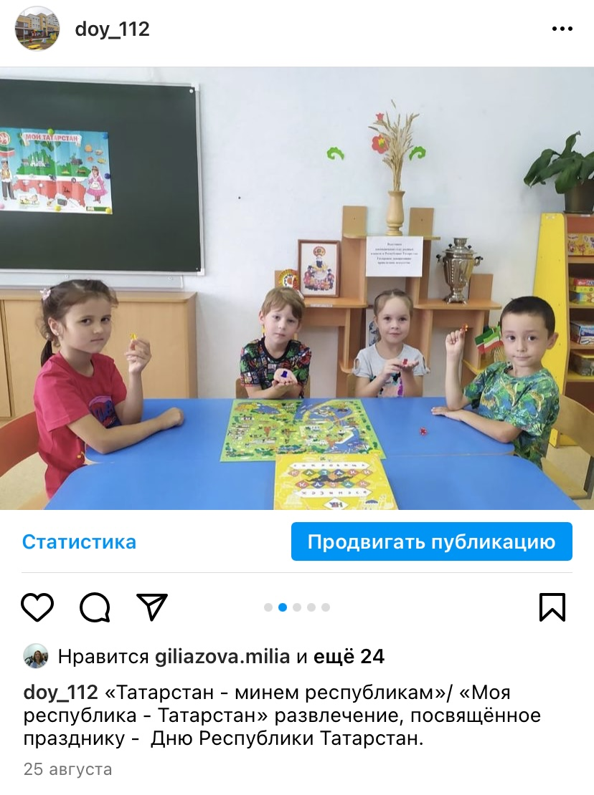
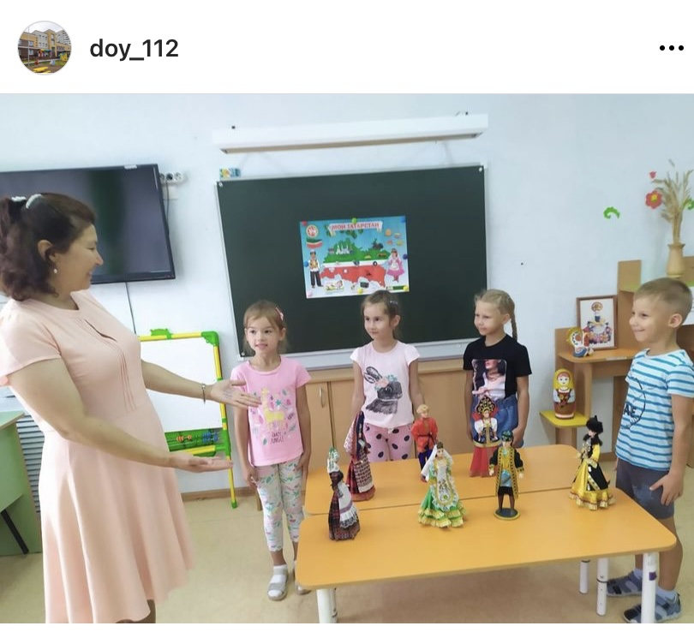
ФОТОРЕПОРТАЖ (август)
МБДОУ «Детский сад №112 комбинированного вида»
Развлечение «Татарстан минем Республикам»

Slide 2
«Родной язык – язык души моей»
Развлечение
«Татарстан минем Республикам»
МБДОУ «Детский сад №112 комбинированного вида с татарским
языком воспитания и обучения» Советского района г. Казани
25 августа было организовано мероприятие - развлечение «Татарстан минем Республикам». В рамках данного мероприятия воспитанники ознакомились с национальными символами РТ, национальным составом населения, играли в настольные игры, рекомендованные Министерством образования и науки РТ «Сокровища Казани», «Собери пазлы».

